Slide 1


AWS 기반 정적 웹페이지 구축
1조 : 강상욱, 강윤호, 김지훈, 남승재, 조은빛
개발기간 : 2021-01-18~2021-01-20

Slide 2


CONTENTS
01
AWS 기반 정적 웹페이지 사이트 제작
AWS Architecture – Static Web Page Encore
시스템 요구사항에 맞는 AWS 기반 시스템 아키텍처 설계 및 구축
비즈니스 요구사항에 맞는 정적 웹페이지 구현

Slide 3
CONTENTS
02
팀원 소개
AWS Architecture – Static Web Page Encore
직책 및 역할 분담
1조 조장 강상욱
AWS 기반 아키텍처 설계 및 구축 | 상단, 메뉴, 홈 화면 | 조은빛
 | 김밥 메뉴 | 강윤호
 | 분식 메뉴 | 김지훈
 | 식사 메뉴 | 강상욱
 | 지도 화면, 하단 | 남승재

Slide 4
CONTENTS
03
비즈니스 요구사항
AWS Architecture – Static Web Page Encore
기능적 요구사항
홈 화면에는 추천 메뉴와 인테리어 삽입
상단 메뉴바가 스크롤에 따라 이동
메뉴 페이지의 음식 소개에 사진과 음식 이름, 가격 삽입
가맹점들을 지도에 표시
화면 하단에 SNS 링크 삽입
비기능적 요구사항
비용이 사용량에 따라 산정

Slide 5
CONTENTS
04
아키텍처 요구사항
AWS Architecture – Static Web Page Encore
99% 이상의 데이터 내구성
가맹점과 메뉴가 추가될 가능성을 고려, 용량 확장 용이
유동적인 사이트 운영 비용
선택적인 사용자 및 그룹 제어 권한 관리
프렌차이즈 가입자가 많지 않아 데이터베이스를 불필요

Slide 6
CONTENTS
04
아키텍처 구현
AWS Architecture – Static Web Page Encore
국내를 대상으로 영업하는 고객의 특성을 고려
> 서울 리전 사용
DB를 필요로 하지 않는 정적 웹사이트임을 고려
> 스토리지 클래스는 S3 standard 사용
객체는 HTML 문서와 이미지 파일만으로 구성
사용자와 S3 간 이동 데이터는 HTML 문서와 이미지

Slide 7
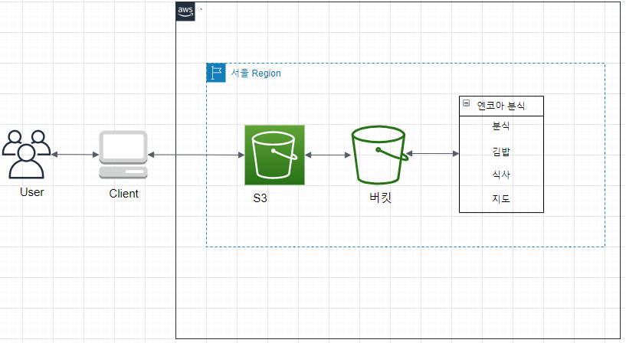
CONTENTS
05
아키텍처 구성도
AWS Architecture – Static Web Page Encore

Slide 8
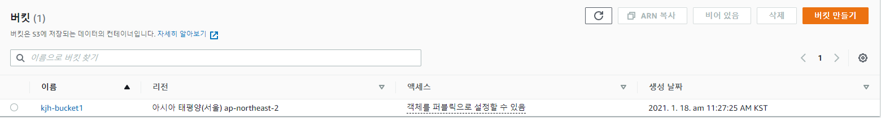
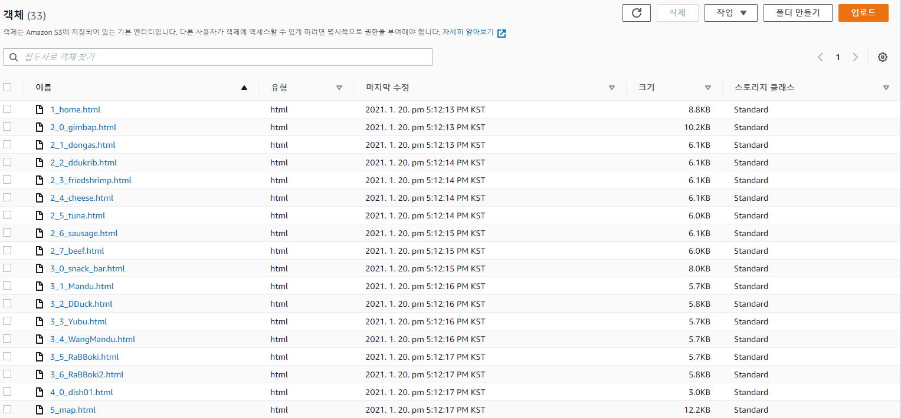
CONTENTS
06
AWS 기반 정적 웹페이지 사이트 제작
Enjoy your stylish business and campus life with BIZCAM
버킷 생성 부분
객체 업로드 부분

Slide 9




CONTENTS
07
웹사이트 구현
AWS Architecture – Static Web Page Encore
프렌차이즈 웹사이트 제작
개발 환경
HTML, CSS, Javascript, bootstrap4, PyCharm, VS Code

Slide 10
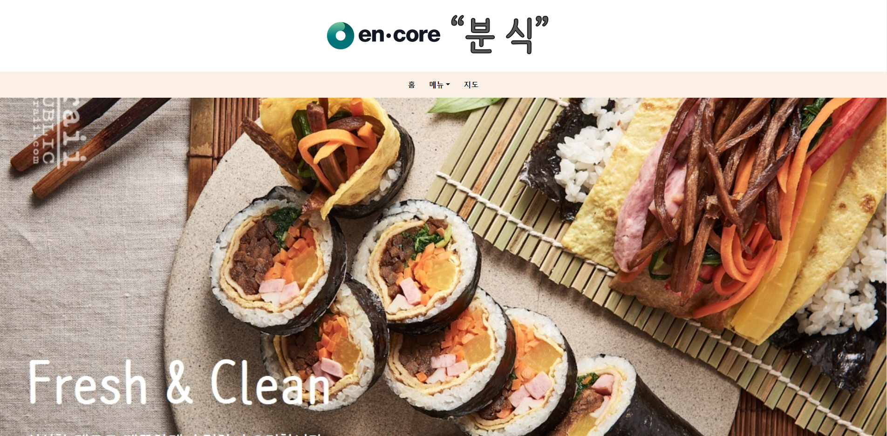
CONTENTS
08
웹사이트 제작
AWS Architecture – Static Web Page Encore
구현 화면
사이트 URL
http://project-static-webpage.com.s3-website.ap-northeast-2.amazonaws.com

Slide 11

CONTENTS
09
기대 효과
AWS Architecture – Static Web Page Encore
시스템 아키텍처 측면
Amazon S3
99.99%의 가용성과 99.999999999%의 데이터 내구성
높은 비용 효율성(GB당 0.025 USD, 요청 1000건당 0.0045USD)
뛰어난 확장성 (개별 객체는 5TB↓만 가능하지만 필요한만큼 저장 가능)
관리 및 유지보수 용이 (이벤트 알림 기능)
보안 관리 용이 (객체 잠금, AWS Trusted Adviosr)
웹사이트 측면
예비 가맹업주들에게 만의 강점을 홍보

Slide 12
CONTENTS
10
향후 운영 및 발전 방향
AWS Architecture – Static Web Page Encore
사이트에 접속하는 건수가 적어질 경우 S3 standard IA로 전환하여 비용 절감 가능
회원정보 및 사진, 가맹점 정보를 DB를 활용하여 관리할 예정으로 EC2 사용
인터넷 주문 서비스 구축 예정
추후 일본 진출을 노리는 클라이언트의 목표에 맞춰
일본 리전으로의 이중화 및 클라우드 프론트 배치 가능

Slide 13
감사합니다.
1조 : 강상욱, 강윤호, 김지훈, 남승재, 조은빛

